Slide 1
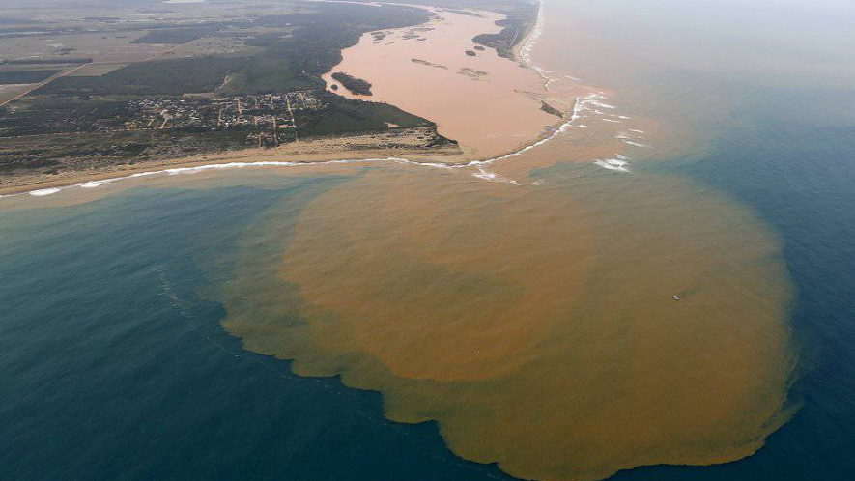
La toxicité et ses incertitudes
Contamination durable du fleuve Rio Doce (Brésil) par l’industrie minière
Image : Arnau Aregio

Slide 2

Introduction
Thèse en anthropologie - Université Saint-Louis : (re)compositions des manières de vivre dans un territoire contaminé et transformations des relations entre nature et culture qui en découlent suite à la rupture d’un barrage minier au Brésil en 2015.
Co-direction: Benedikte Zitouni (USL-B) & Marisol de la Cadena (UCDavis).
Méthodologie : Allers-retours sur le terrain entre 2018 et 2022 ; Observation participante & entretiens semi-structurés répétés.
Village de pêche artisanale Regência Augusta (Embouchure du fleuve Rio Doce – Espirito Santo).
Problématique : Climat d’incertitude ressenti sur le terrain concernant la contamination du fleuve.

Slide 3
Plan
1. Le désastre…. et ses réponses
2. Interprétations contradictoires des études scientifiques
3. Perceptions de la contamination par les pêcheurs
4. Composer avec...
5. Volet judiciaire

Slide 4
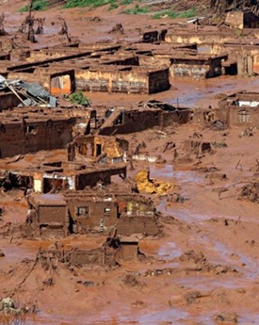
1. Le désastre… et ses réponses
Brésil > Espirito Santo > Regência (embouchure du fleuve Rio Doce)
2015 : rupture du barrage minier du Fundao (Samarco – Vale – BHP)
Contamination du fleuve Rio Doce
Dédommagements : Accord extrajudiciaire –> Création de la Fondation Renova
Image: Agência Brasil/Governo

Slide 5
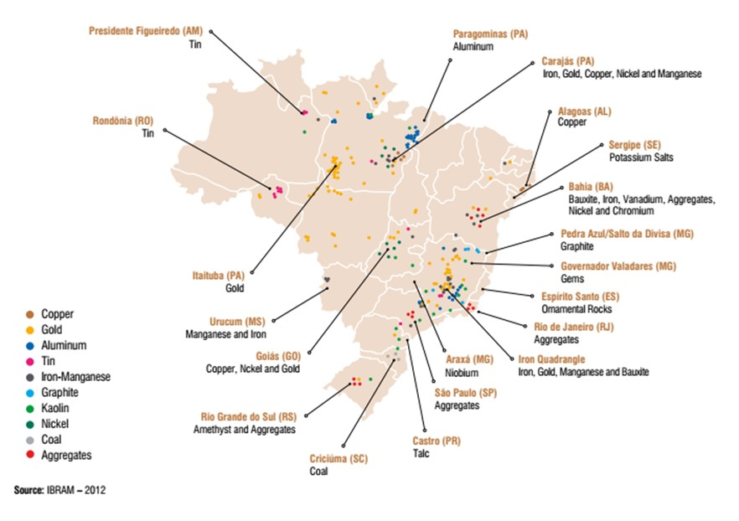

Slide 6
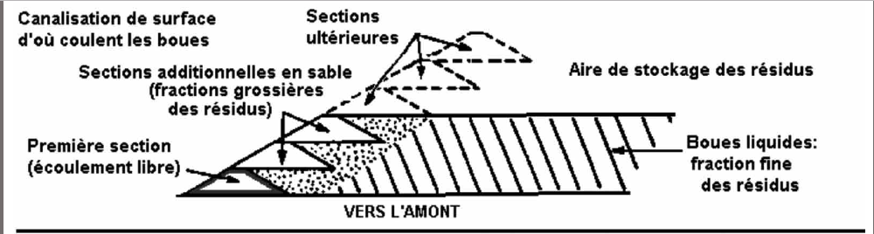
Schéma : Aubertin et al., 2013, p.33)

Slide 7
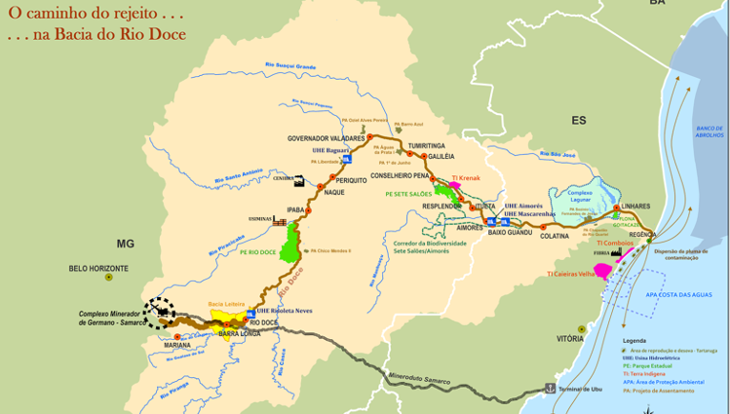
Carte : Barcelos, 2015 (14)

Slide 8
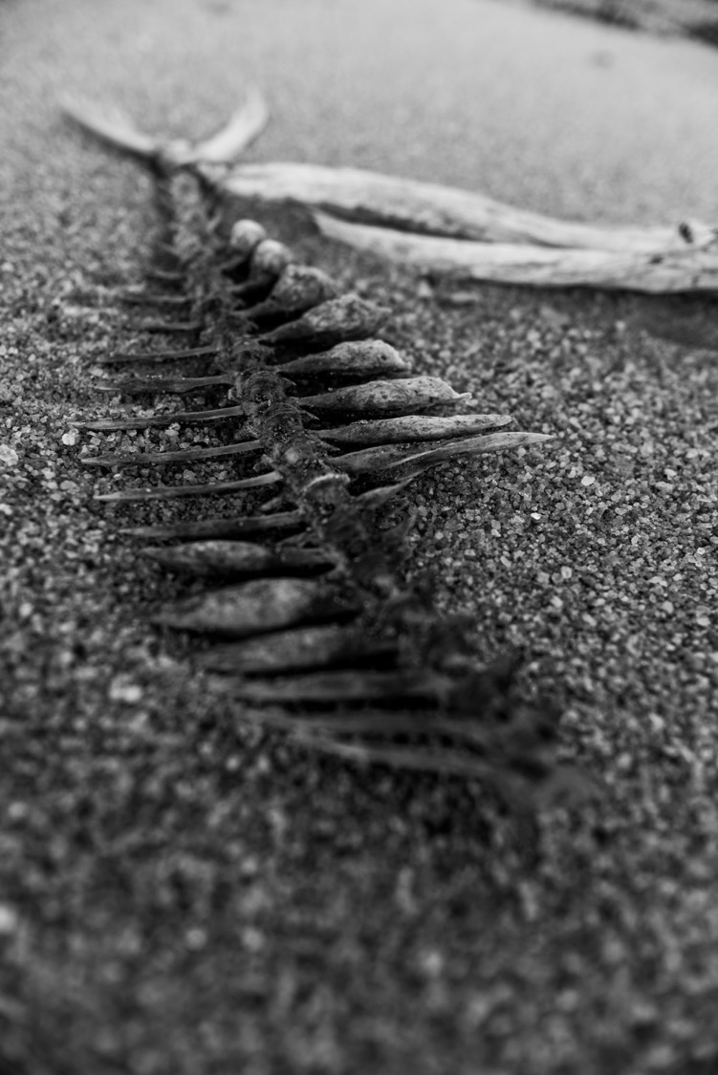
2. Interprétations contradictoires des études scientifiques
IMAGES
Le fleuve est-il contaminé ?
Par quoi et en quelles quantités ?
Comment cela affecte – ou non - les produits halieutiques (base de l’alimentation locale) ?
Quels effets sur la santé ?
Liens de causalité avec le désastre ?
Photo : Sarah Fleury

Slide 9
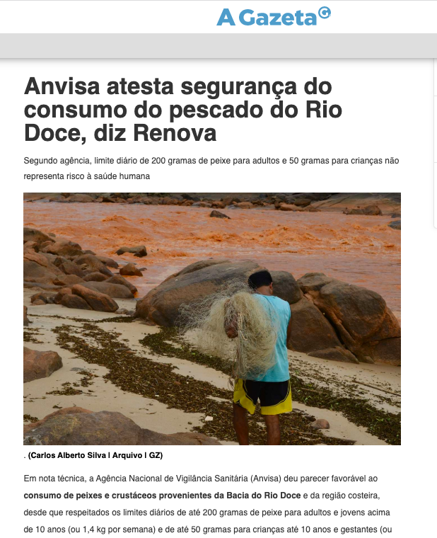
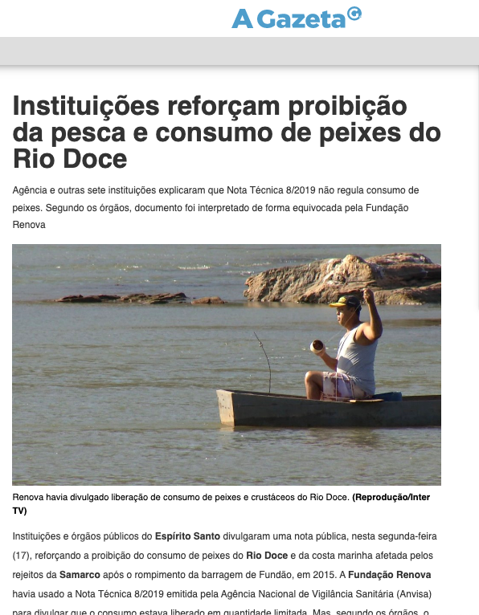
3/06/2019
18/06/2019

Slide 10
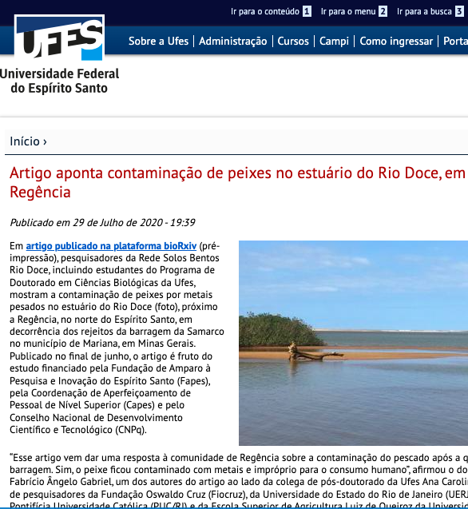
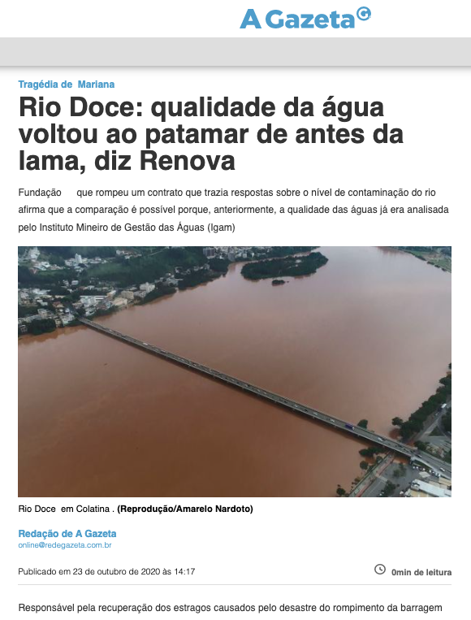

Slide 11
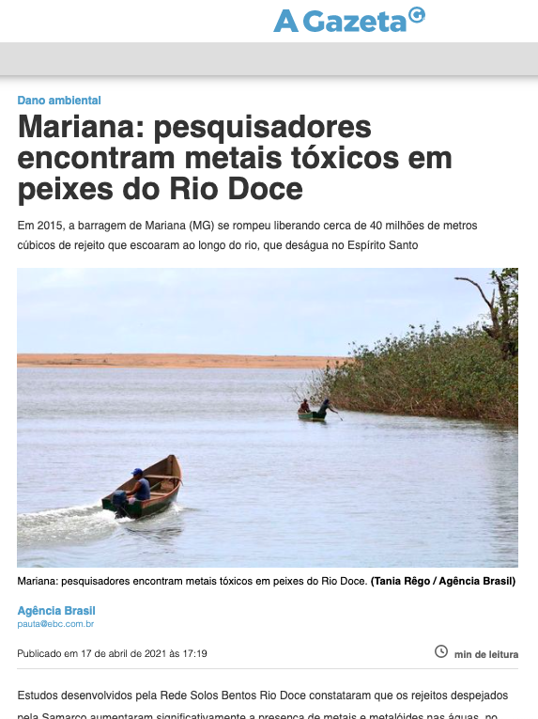
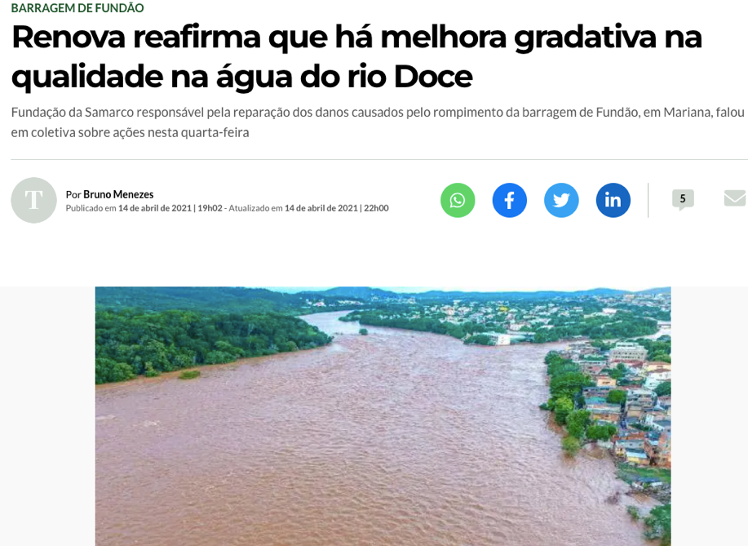

Slide 12
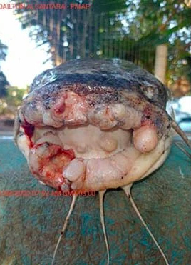
3. Perceptions de la contamination par les pêcheurs
IMAGES
Connaissance sensible, affective et pratique de la pêche
Repérage des indices de contamination
Adaptation des comportements / de l’alimentation
Photo : Adailton Alcantara

Slide 13
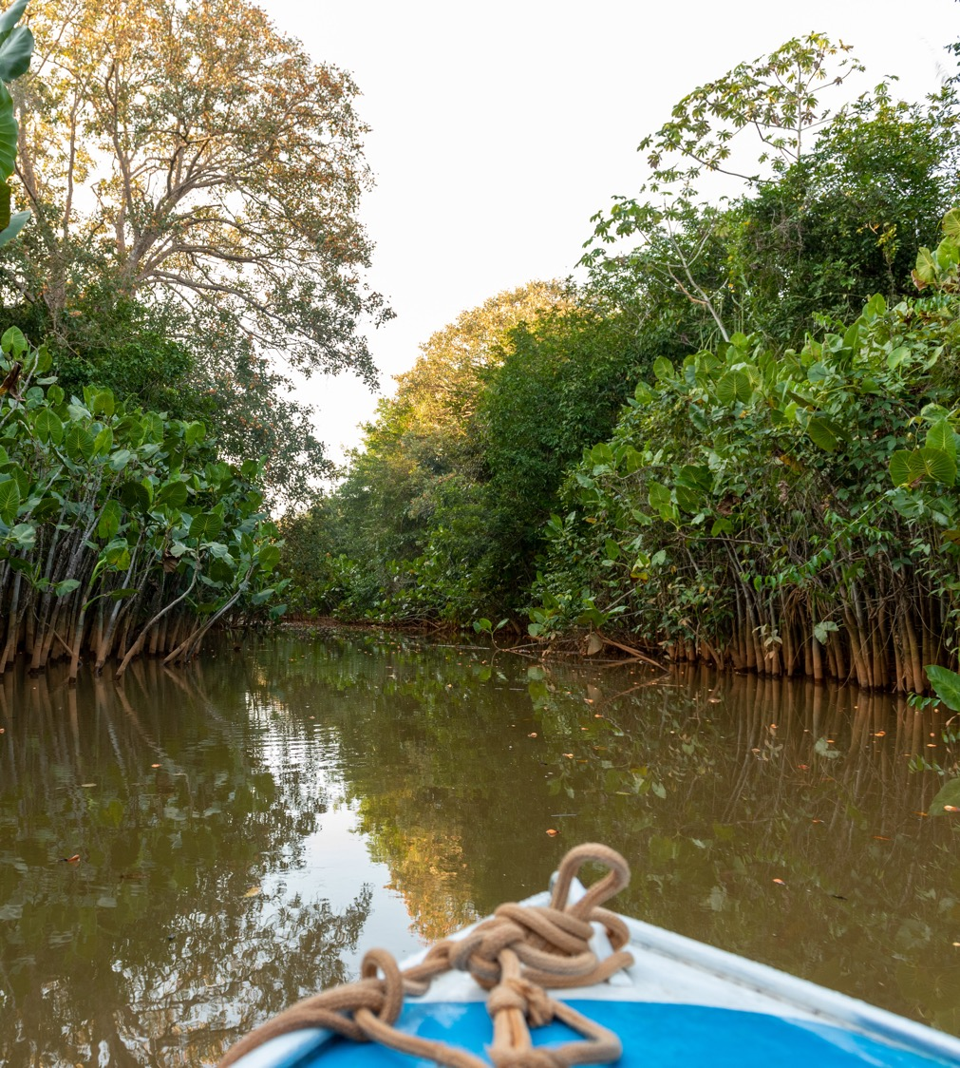
4. Composer avec...
IMAGES
Limiter sa consommation
Relativiser le danger
Contourner l’interdiction de pêche
Coexistence de versions multiples de la contamination
Photo : Sarah Fleury

Slide 14

5. Volet judiciaire
IMAGES
Procès pénal en suspens (2017)
Class-action Londres X BHP-Billiton (2022) pour negligence dans les operations de Samarco
Recommandation de lecture: S. Sawyer (2022) : “The small matter of suing Chevron” - Duke University Press
Suivi des procédures juridiques post-désastre par le tribunal federal du Minas Gerais

Slide 15
Merci de votre attention.

